Slide 1
Trøndersk
Samfunn og språk
Tereza Janečková

Slide 2
Hva og hvor?
Trøndersk er ei gruppe av norske dialektar som omfattar dialektar i Trøndelag, på Nordmøre og i det meste av Bindal i Nordland. (snl.no)
Trøndersk deles i to grupper og fire subgrupper
Det finns fortsatt mange forskjeller mellom de enkle dialektene
Bymålet i Trondheim har en mer normert grammatisk struktur enn bygdedialektene, etter påvirkning fra det dansk-norske skriftspråket og «den dannede dagligtale»

Slide 3
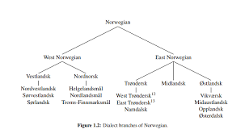

Slide 4
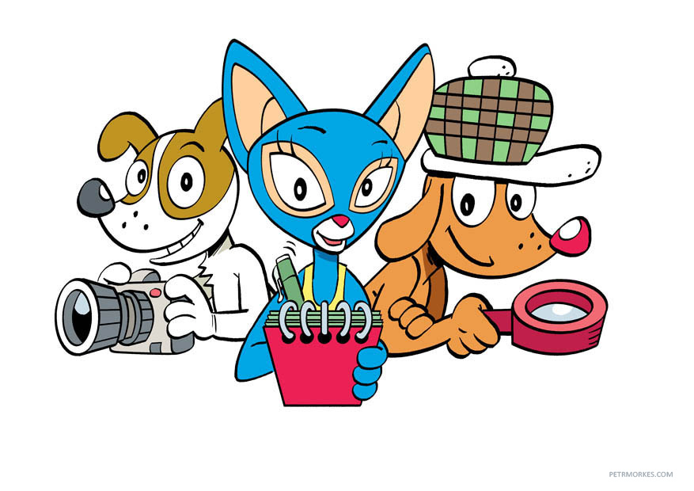
Karakterisktiske tegn & hvordan blir du sikker at noen kommer fra Trøndelag?

Slide 5
1. Palatalisering
Palatalisering finnes på norsk blant annet i trøndersk og nordnorsk.
Trøndelag har palatalisering (j-uttale) av dentalane. Ein hermer etter trønderen som seier «mannj med hannjhonnj i bannj». I heile Trøndelag heiter det mannj, kvellj, (kveld) og reddj (redd). I indre delar av Sør-Trøndelag har ein desse nemnde formene og i tillegg palatalisering i bestemt form fleirtal honnjannj (hundane) og kannjannj (bestemt form fleirtal av ei kanne), gutannj (gutane) og anna.

Slide 6
1. Palatalisering
J – lyd (tsjekkiske Ň, Ď lyd og slovakisk L´ lyd)
Normal norsk | Trøndersk
man
Trondheim
vann
vente
hund
redd
Lise

Slide 7
1. Palatalisering
J – lyd (tsjekkiske Ň lyd og slovakisk L´ lyd)
Normal norsk | Trøndersk
man | manj
Trondheim
vann
vente
hund
redd
Lise

Slide 8
1. Palatalisering
J – lyd (tsjekkiske Ň lyd og slovakisk L´ lyd)
Normal norsk | Trøndersk
man | manj
Trondheim | Tronjhjem
vann
vente
hund
redd
Lise

Slide 9
1. Palatalisering
J – lyd (tsjekkiske Ň lyd og slovakisk L´ lyd)
Normal norsk | Trøndersk
man | manj
Trondheim | Tronjhjem
vann | vanj
vente
hund
redd
Lise

Slide 10
1. Palatalisering
J – lyd (tsjekkiske Ň lyd og slovakisk L´ lyd)
Normal norsk | Trøndersk
man | manj
Trondheim | Tronjhjem
vann | vanj
vente | venjte
hund
redd
Lise

Slide 11
1. Palatalisering
J – lyd (tsjekkiske Ň lyd og slovakisk L´ lyd)
Normal norsk | Trøndersk
man | manj
Trondheim | Tronjhjem
vann | vanj
vente | venjte
hund | hunj
redd
Lise

Slide 12
1. Palatalisering
J – lyd (tsjekkiske Ň lyd og slovakisk L´ lyd)
Normal norsk | Trøndersk
man | manj
Trondheim | Tronjhjem
vann | vanj
vente | venjte
hund | hunj
redd | reddj
Lise

Slide 13
1. Palatalisering
J – lyd (tsjekkiske Ň lyd og slovakisk L´ lyd)
Normal norsk | Trøndersk
man | manj
Trondheim | Tronjhjem
vann | vanj
vente | venjte
hund | hunj
redd | hanj
Lise | Ljise

Slide 14
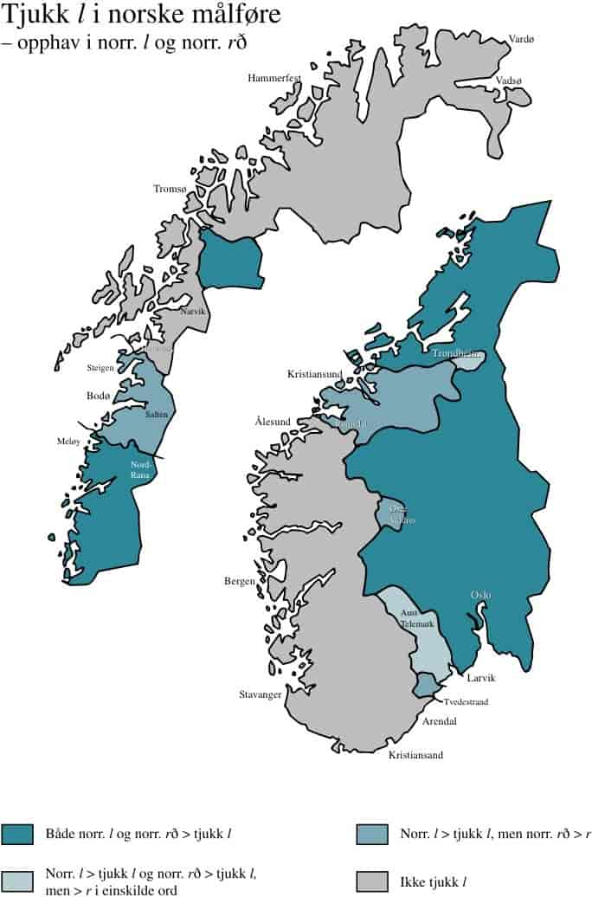
2. tjukk L
Det trønderske målområdet har tjukk l: ei soL og et boL (bord). Et stort ytre område sør for Trondheimsfjorden har likevel tjukk l bare i typen soL. Her heter det soL, men bor.

Slide 15
3. apokope
E i infinitiv faller bort
Han liker å spille på pc-en.
Kan du sitte deg ned?
Er det mulig å snakke med dem?
Vil du prøve å male det?

Slide 16
3. apokope
E i infinitiv faller bort
Han liker å spille på pc-en. -> Han liker å spill på pc-en.
Kan du sitte deg ned?
Er det mulig å snakke med dem?
Vil du prøve å male det?

Slide 17
3. apokope
E i infinitiv faller bort
Han liker å spille på pc-en. -> Han liker å spill på pc-en.
Kan du sitte deg ned? -> Kan du sitt deg ned?
Er det mulig å snakke med dem?
Vil du prøve å male det?

Slide 18
3. apokope
E i infinitiv faller bort
Han liker å spille på pc-en. -> Han liker å spill på pc-en.
Kan du sitte deg ned? -> Kan du sitt deg ned?
Er det mulig å snakke med dem? -> Er det mulig å snakk med dem?
Vil du prøve å male det?

Slide 19
3. apokope
E i infinitiv faller bort
Han liker å spille på pc-en. -> Han liker å spill på pc-en.
Kan du sitte deg ned? -> Kan du sitt deg ned?
Er det mulig å snakke med dem? -> Er det mulig å snakk med dem?
Vil du prøve å male det? -> Vil du prøv å mal det?

Slide 20
4. K i stedet for HV
Det gjelder både spørreord og andre ord
HV…
Kvit – hvit, kvitost
Trøndersk | Bokmål
Ka, kå, ke
Kæmm, ken
Kordan, kålles, kos

Slide 21
4. K i stedet for HV
Det gjelder både spørreord og andre ord
HV…
Kvit – hvit, kvitost
Trøndersk | Bokmål
Ka, kå, ke | Hva
Kæmm, ken | Hvem
Kordan, kålles, koss | Hvordan

Slide 22
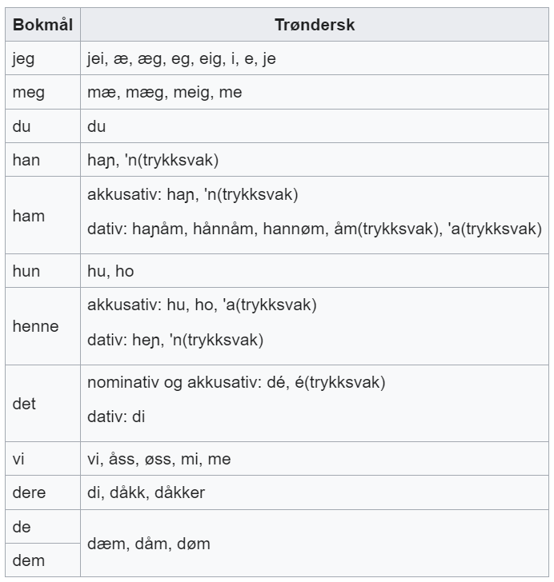
Personelle pronomener på trøndersk
Mange variasjoner av 1. person i entall
JEG = æ, æg, i, e, ej, je, jæ
DERE = dokker, dåkker (2. person, flertall, akusativ)
I trøndersk finnes det dativ!!!
Gi denne gaven til henne.
Gi denne gaven henj.

Slide 23
Adjektiver
Adjektiv bøyes nesten som på nynorsk, men med apokope i komparativ: Svart, svartar, svartast
Kan dere gjette hvordan bøyes adjektivet «Lett»?
Eks. på unntak:
Stor-større-størst: Stor-støør-støsst.
Bra-bedre-best: Bra-ber/likar-bæst/likast

Slide 24
Adjektiver
Adjektiv bøyes nesten som på nynorsk, men med apokope i komparativ: Svart, svartar, svartast
Kan dere gjette hvordan bøyes adjektivet «Lett»?
Eks. på unntak:
Stor-større-størst: Stor-støør-støsst.
Bra-bedre-best: Bra-ber/likar-bæst/likast
Lett | Lettare | Lettast

Slide 25
Monoftongering
I likhet med nordnorsk har de fremre vokalene i, y og e blitt senket til hhv. e, ø og æ, som i f. eks. fesk (fisk), høtt (hytte) og flæsk (flesk).
I de sørøstre delene av Sør-Trøndelag er diftongene ei, øy og au blitt til monoftonger. Stein [sten], røyk [røk], graut [grøt]. I nedre Melhus og Buvika er bare ei og øy monoftongert. I Verdal bli ofte diftongen ei til "æ", eksempelvis blir heim til "hæm" og stein til "stæn". Monoftongering forekommer også på indre Østlandet, og på svensk og dansk.

Slide 26
Monoftongering -> Æ lyd?
Noen vokalskifter er mer lokale, som for eksempel i Stjørdal der smør er blitt til smær, og dør til dær. Dette er forøvrig resultat av et helt eller delvis bortfall av en distinkt vokallyd (i lydskrift representert ved œ) som kan beskrives som en mellomting av æ og ø, som fortsatt finnes brukt av enkelte.

Slide 27
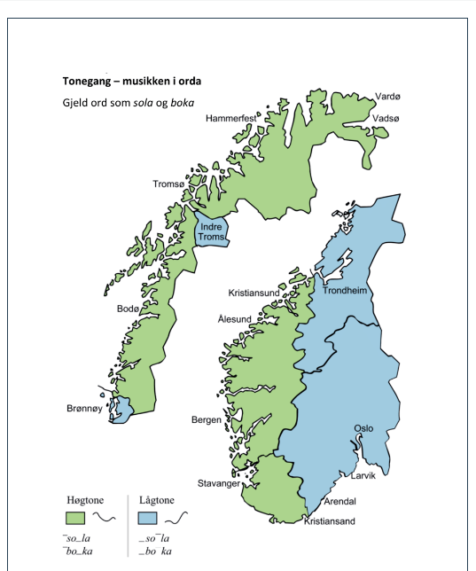
Tonegangen
Tonegangen, musikken i orda (må ikkje forvekslast med tonelag) kjem fram i ord som sola, boka, døra (tonem-1-ord). På Sør-og Vestland har slike ord høg tone først i ordet, og tonen fell deretter mot slutten av ordet, kalla høgtone. Denne tonegangen er vanleg i vestlandsk og nordnorsk.

Slide 28
Video
https://www.youtube.com/watch?v=Czookivnohw
https://www.youtube.com/watch?v=mehDCqRGZK8

Slide 29
Teksten til videoen
Noen ganger kommer det utrolig mye snø, og da er det bare å finne seg til rette i godstolen og sitte og lese eller se tv. Men jeg liker å være ute òg. Vi kan jo ikke trekke oss tilbake bare fordi det snør, liksom. Vi må fortsatt delta i samfunnet. Men hvis veiene er for glatte, kan det innimellom være farlig å kjøre, så da er det kjempegodt at alle byer i Norge har god kollektivtransport, og vi kan reise sammen med hverandre. Har dere god kollektivtransport?

Slide 30
Teksten til videoen
Noen ganger kommer det utrolig mye snø, og da er det bare å finne seg til rette i godstolen og sitte og lese eller se tv. Men jeg liker å være ute òg. Vi kan jo ikke trekke oss tilbake bare fordi det snør, liksom. Vi må fortsatt delta i samfunnet. Men hvis veiene er for glatte, kan det innimellom være farlig å kjøre, så da er det kjempegodt at alle byer i Norge har god kollektivtransport, og vi kan reise sammen med hverandre. Har dere god kollektivtransport?

Slide 31
Kahoot
https://kahoot.it/?pin=5396868&refer_method=link
https://bit.ly/3TxkBh8

